Slide 1
발가락팀
여행 발자국 프로젝트

Slide 2
Service Concept
index
Service Concept
서비스 소개

Slide 3
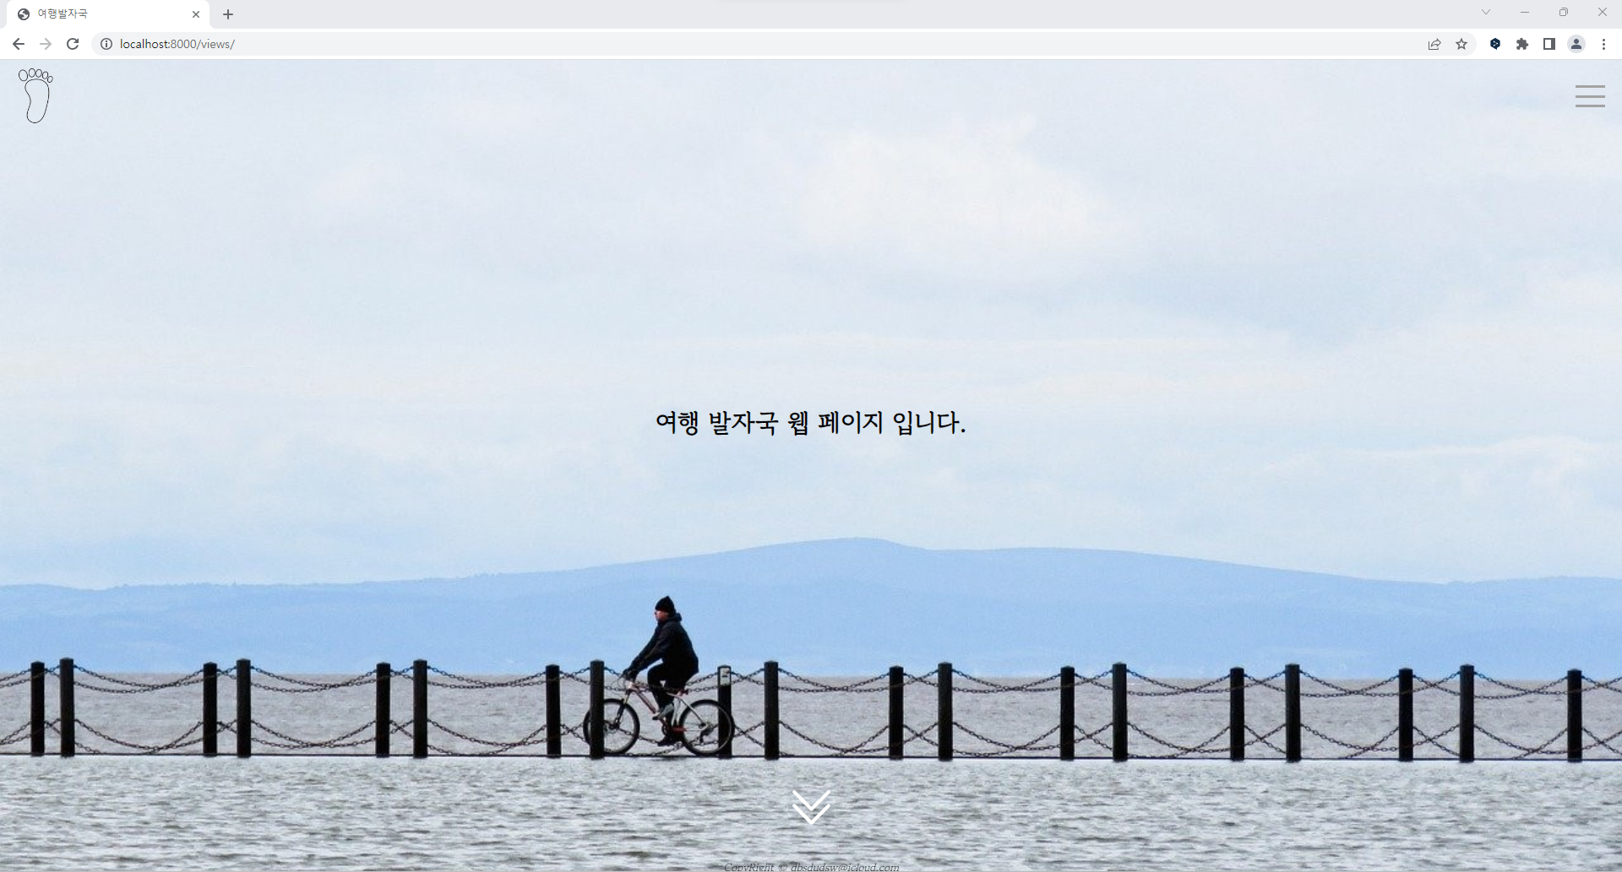
메인화면
Main page
깔끔한 컨셉에 맞게 버튼을 간소화
메인컨텐츠인 지도와 세부 항목으로 이동 가능
Main 화면

Slide 4
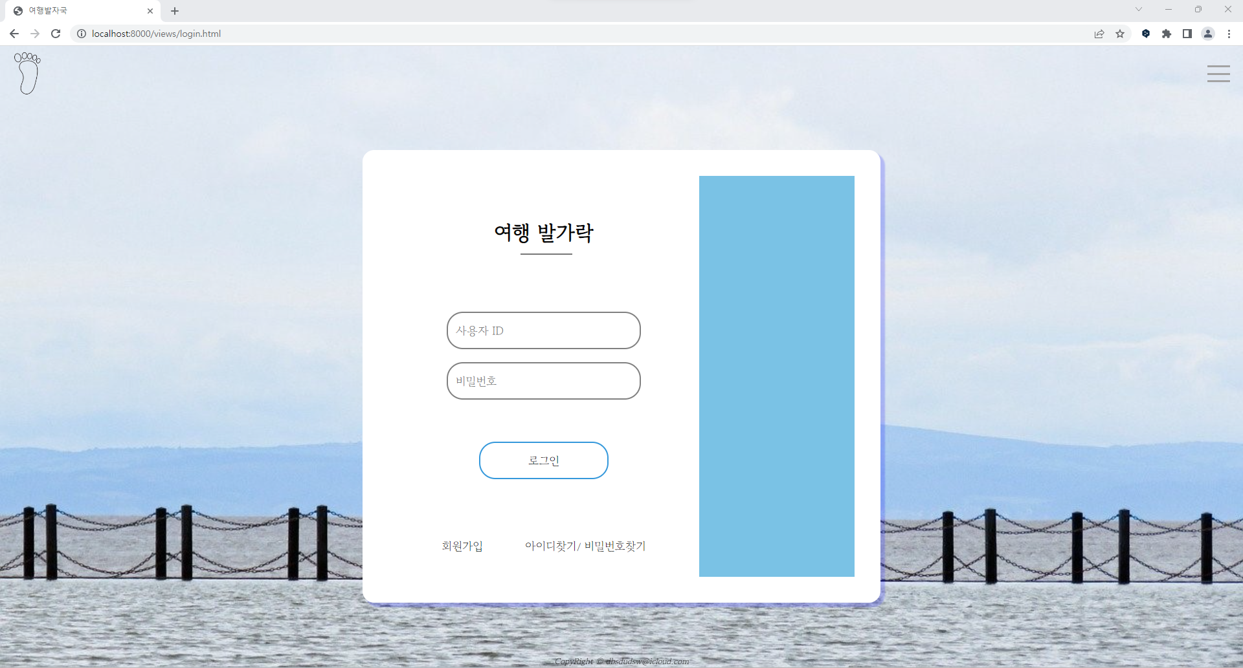
로그인 화면
Main page
깔끔한 컨셉에 맞게 버튼을 간소화
메인컨텐츠인 지도와 세부 항목으로 이동 가능
Main 화면

Slide 5
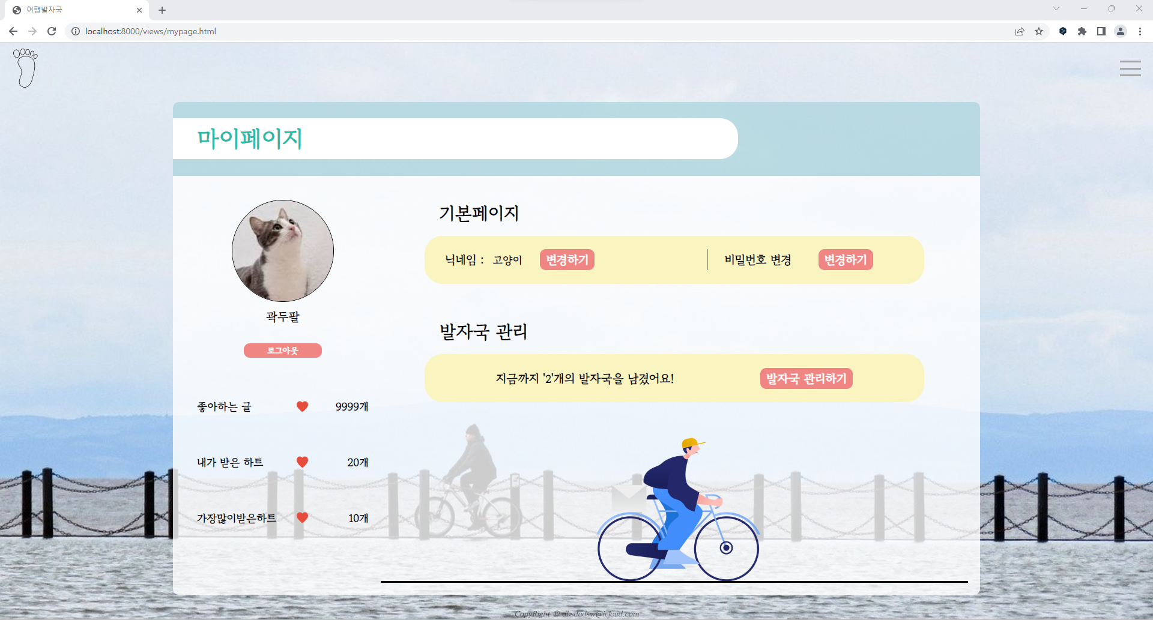
마이페이지
Main page
깔끔한 컨셉에 맞게 버튼을 간소화
메인컨텐츠인 지도와 세부 항목으로 이동 가능
Main 화면

Slide 6
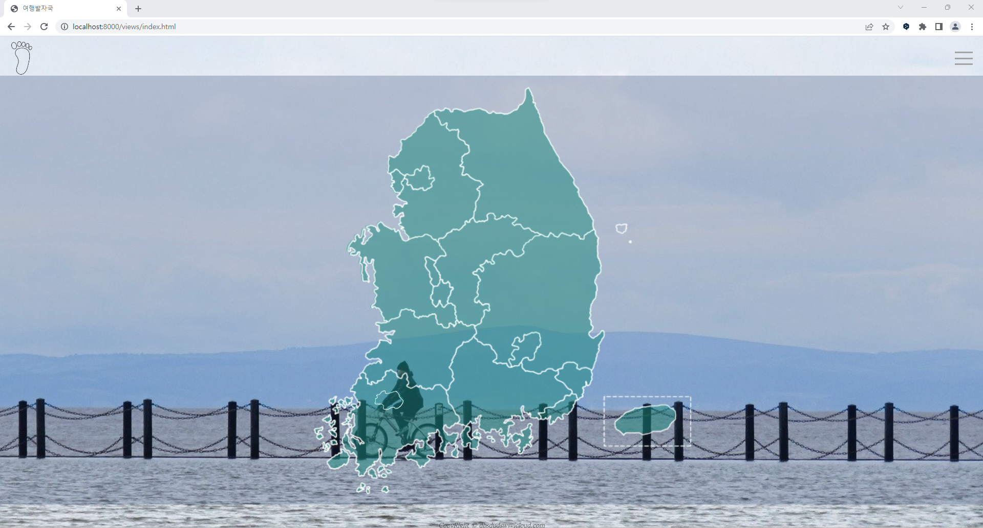
메인 지도
Main page
깔끔한 컨셉에 맞게 버튼을 간소화
메인컨텐츠인 지도와 세부 항목으로 이동 가능
Main 화면

Slide 7
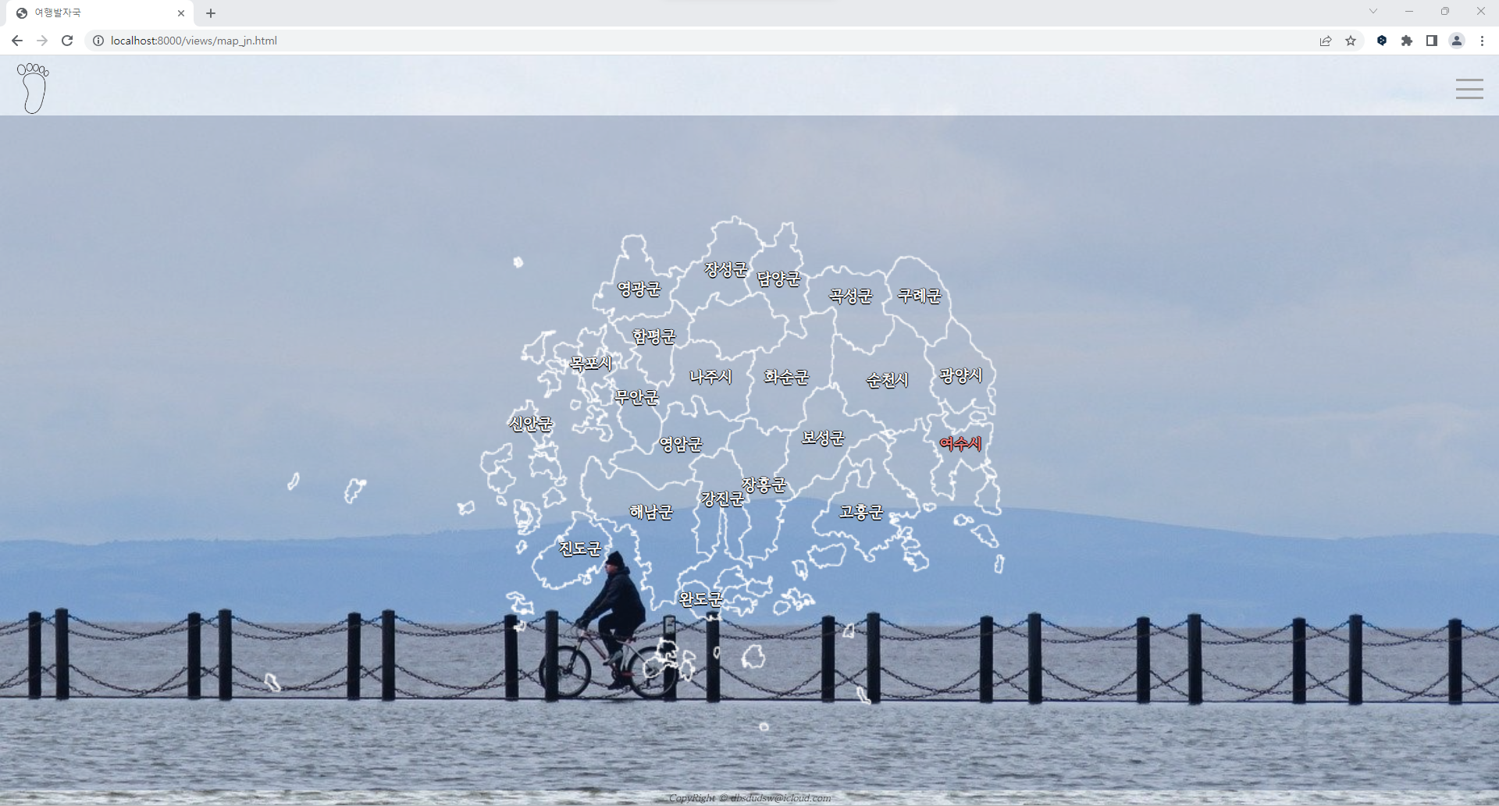
서브 지도
Main page
깔끔한 컨셉에 맞게 버튼을 간소화
메인컨텐츠인 지도와 세부 항목으로 이동 가능
Main 화면

Slide 8
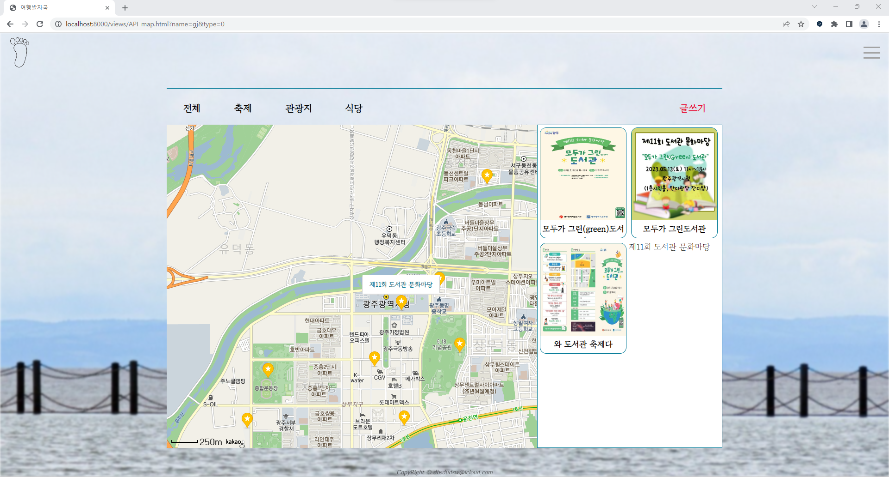
API 지도
Main page
깔끔한 컨셉에 맞게 버튼을 간소화
메인컨텐츠인 지도와 세부 항목으로 이동 가능
Main 화면

Slide 9
Design Output
Main page
깔끔한 컨셉에 맞게 버튼을 간소화
메인컨텐츠인 지도와 세부 항목으로 이동 가능
Main 화면

Slide 10
Design Output
Main page
깔끔한 컨셉에 맞게 버튼을 간소화
메인컨텐츠인 지도와 세부 항목으로 이동 가능
Main 화면

Slide 11
Design Output
Main page
깔끔한 컨셉에 맞게 버튼을 간소화
메인컨텐츠인 지도와 세부 항목으로 이동 가능
Main 화면

Slide 12
Design Output
Main page
깔끔한 컨셉에 맞게 버튼을 간소화
메인컨텐츠인 지도와 세부 항목으로 이동 가능
Main 화면

Slide 13

개발자 소개
Developers
최윤영(팀장)
오명훈
김선재
PPT
자료조사
화면구현
IA
자료조사
디자인전반
와이어프레임

